Slide 1
Espiral de Ulam en lenguaje ensamblador
Marcela Margarita Estrada Rodríguez
Carné: 1010419

Slide 2
Generación e impresión de coordenadas y matriz
Lógica y código

Slide 3
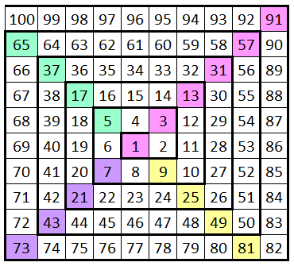
Patrón para la generación de coordenadas
Primer caso:
Disminuye x hasta llegar a –x
Y permanece igual
Segundo caso:
Disminuye y hasta llegar a –y
X permanece igual
Tercer caso:
Aumenta -x hasta llegar a x
Y permanece igual
Cuarto caso
Primero
X aumenta uno
Y permanece igual
Segundo
Aumenta y hasta llegar a y = x
X permanece igual

Slide 4
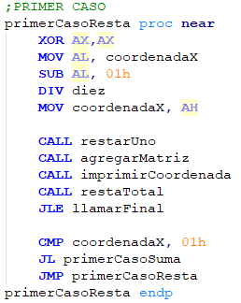
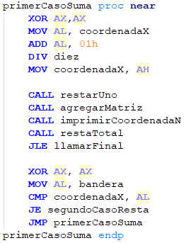
Código para los casos

Slide 5
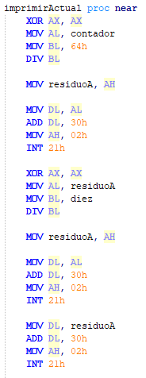
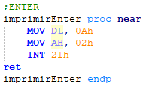
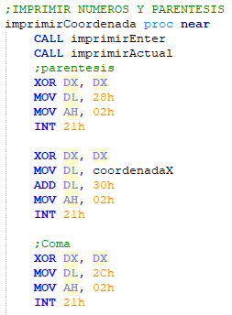
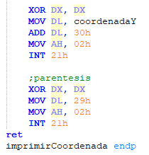
Método para impresión de coordenadas

Slide 6
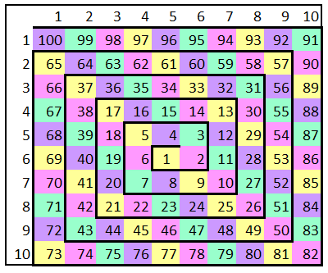
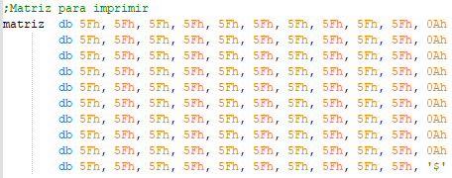
Declaración de la matriz

Slide 7
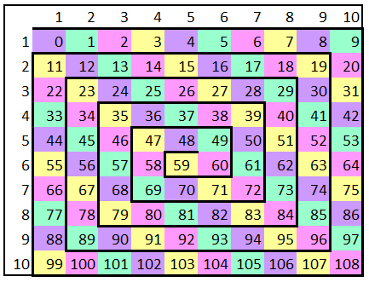
Posiciones dentro de la matriz
Aumentar X:
Se le suma uno a la casilla de la posición.
Disminuir X:
Se le resta uno a la casilla de la posición.
Aumentar Y:
Se le resta once a la casilla de la posición
Disminuir Y:
Se le suma once a la casilla de la posición

Slide 8
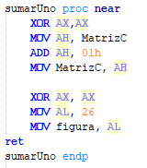
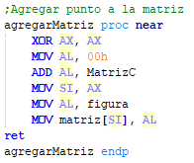
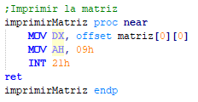
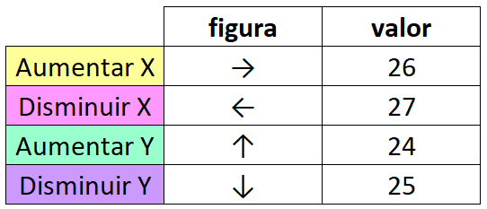
Métodos para la asignación de valores e impresión de la matriz

Slide 9
Funcionamiento y validaciones
Programa ejecutable

Slide 10
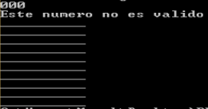
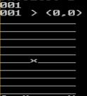


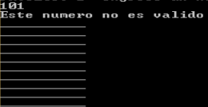
Inicio del programa
Al correr el programa, se le solicita al usuario que ingrese un número entero entre 1 y 100 con el formato ###.
Si el usuario ingresa cualquier número o carácter fuera de este rango, no se imprime ninguna coordenada y la matriz se queda en blanco y lanza el error de número no válido.

Slide 11
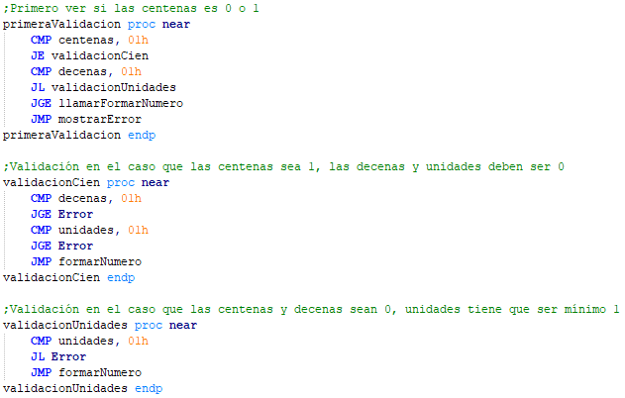
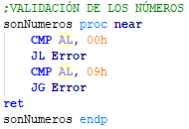
Métodos para validación de números y mostrar error

Slide 12
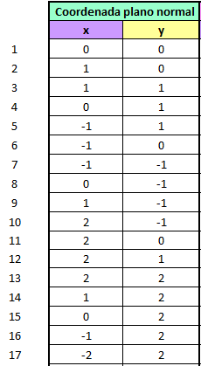
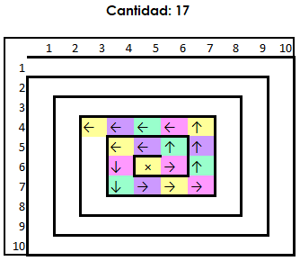
Resultado

Slide 13
